Slide 1

Fyzikální veličiny
Autor: Mgr. M. Vejražková
VY_32_INOVACE_06_Výkon
Vytvořeno v rámci projektu „EU peníze školám“.
OP VK oblast podpory 1.4 s názvem Zlepšení podmínek pro vzdělávání na základních školách.

Slide 2

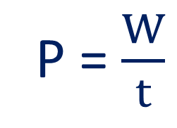
Výkon
práci, kterou vykonáme za určitý čas
značka P
práce
P = $\frac{W}{t}$
výkon
čas

Slide 3
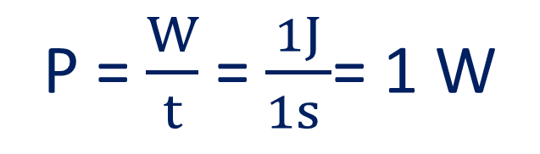
Výkon
- Práci 1 joule vykonáme za 1sekundu ,
náš výkon je 1 watt
P = $\frac{W}{t}$ = $\frac{1J}{1s }$= 1 W

Slide 4

Výkon
Čím kratší čas, tím větší výkon
Čím větší práce , tím větší výkon

Slide 5

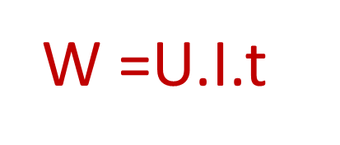
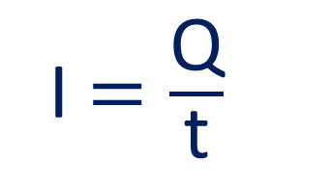
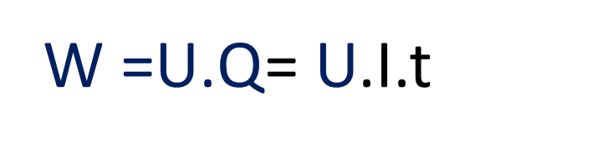
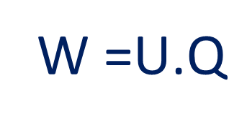
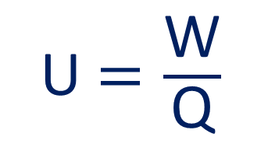
Elektrická práce
U $=\frac{\text{W}}{\text{Q}}$
I $=\frac{\text{Q}}{\text{t}}$
Q $\text{=}\text{I}\text{.}\text{t}$
W $\text{=}\text{U}\text{.}\text{Q}$
W $\text{=}\text{U}\text{.}\text{Q}$= U.I.t
W $\text{=}$U.I.t

Slide 6

Elektrický výkon
P = $\frac{\text{W}}{\text{t}}$ = $\frac{\text{U}\text{.}\text{I}\text{.}\text{t}}{\text{t}}$
P = U.I
elektrické napětí
elektrický proud

Slide 7
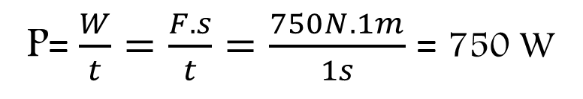
Výkon
Jednotka výkonu zvaná kůň
Jednotku zavedl na konci 18. století James Watt, který začal vyrábět a prodávat jím podstatně vylepšený parní stroj. Watt potřeboval pro své zákazníky nějaké srovnání s výkonem tehdy běžně využívaných zvířat.
Změřil, že 1kůň vytáhne 75 l vody z hloubky 1 m za 1s
P= $\frac{W}{t}=\frac{F.s}{t}=\frac{750N.1m}{1s}$ = 750 W

Slide 8
Zdroj obrázků a textů – galerie Microsoft
http://cs.wikipedia.org/wiki/Ko%C5%88sk%C3%A1_s%C3%ADla
Vytvořeno jako DUM do předmětu fyzika na Základní škole 17.listopadu 1325, příspěvková organizace , Mladá Boleslav pro osmý ročník základní školy.
Materiál slouží k doplnění opakování učiva o výkonu.
Materiál doporučuji prezentovat pomocí dataprojektoru.
Materiál byl vytvořen a pilotován ve II. pololetí školního roku 2011/2012

